Slide 1


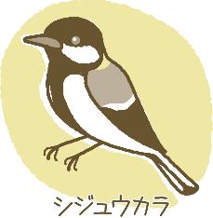

１年 「言葉」を持つ鳥、シジュウカラ
仮説
「ジャージャー」はヘビを意味する単語である。
「もしかしたら～～かもしれません」など、あらかじめ想定できる疑問を具体的に挙げ、読者の思考がスムーズに進むように工夫している。
ステップ１を踏まえ、文章を理解しやすくするための筆者の工夫についてあなたが考えたことを書こう。
自分の考えに説得力を持たせる方法について考えよう。
「『ジャージャー』がヘビを意味する単語である」という仮説を証明するために筆者が行った実験の内容をまとめよう。
実験①の結果
「ジャージャー」と聞いたシジュウカラは地面や巣箱を見た。
疑問と
実験②
「ジャージャー」が「（地面や巣箱を見に行け）」という意味かもしれないので、シジュウカラが「ジャージャー」と聞いて（「ヘビ」をイメージしているのかを確認する）ために実験②を行った。
実験②の結果
「ジャージャー」の音 ＋ ヘビに似た動きをする木
を見せると木の方へ動きを確認しに行った。
結論（主張）
「ジャージャー」はヘビを意味する単語である。

